Slide 1
万倡利/wwx408647
2020.2.17

Slide 2
SDN与NFV概述

Slide 3
计算产业的开放生态带来了通用硬件、操作系统、虚拟化、中间件、云计算、软件应用等多领域的蓬勃发展。网络产业也在不断寻求变革与发展，其中SDN（Software Defined Networking，软件定义网络）与NFV（Network Functional Virtualization，网络功能虚拟化），是备受瞩目的两个概念。
本课程定位于帮助工程师了解SDN与NFV发展历史，并初步介绍华为SDN解决方案与NFV解决方案。

Slide 4
学完本课程后，您将能够：
描述SDN与NFV的发展历史
了解OpenFlow的基本原理
了解华为SDN解决方案
了解标准NFV架构
了解华为NFV解决方案

Slide 5
SDN概述
NFV概述

Slide 6
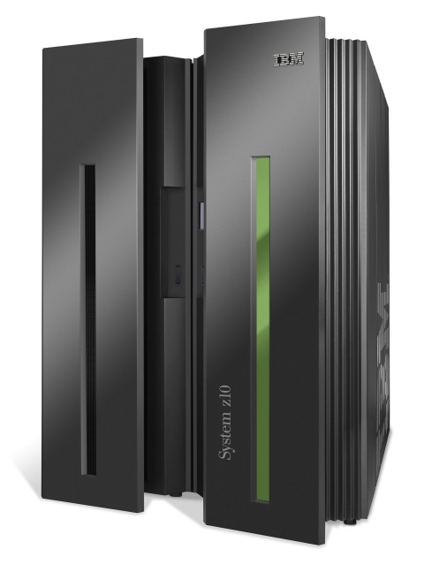
计算机时代的演进
大型机（Mainframe）
PC（兼容机）
App
专用的应用
Open Interface
Windows
(OS)
Linux
Mac
OS
or
or
专用操作系统
专用的硬件
Open Interface
Microprocessor
垂直集成，封闭接口。
小规模行业应用。
水平集成，开放的接口。
大规模跨产业应用。
Notes:
1964年IBM公司花费50亿美金开发出了IBM SYSTEM/360大型机，开始了大型机的历史。大型机通常采用集中式体系架构，这种架构的优势之一是其出色的I/O处理能力，因而最适合处理大规模事务数据。与PC生态系统比较，大型机拥有专用的硬件、操作系统和应用。
PC生态从硬件、操作系统到应用，经历了多次革新。每一次革新都带来了巨大变化和发展。支撑整个PC生态系统快速革新的三个因素是：
Hardware Substrate，硬件底层化。PC工业已经找到了一个简单、通用的硬件底层，x86指令集；
Software-definition，软件定义。上层应用程序和下层基础软件（OS，虚拟化）都得到了极大的创新；
Open-source，开源。Linux的蓬勃发展已经验证了开源文化和市集模式发展思路的正确性。成千上万的开发者可以快速制定标准，加速创新。

Slide 7



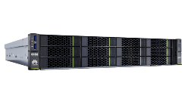
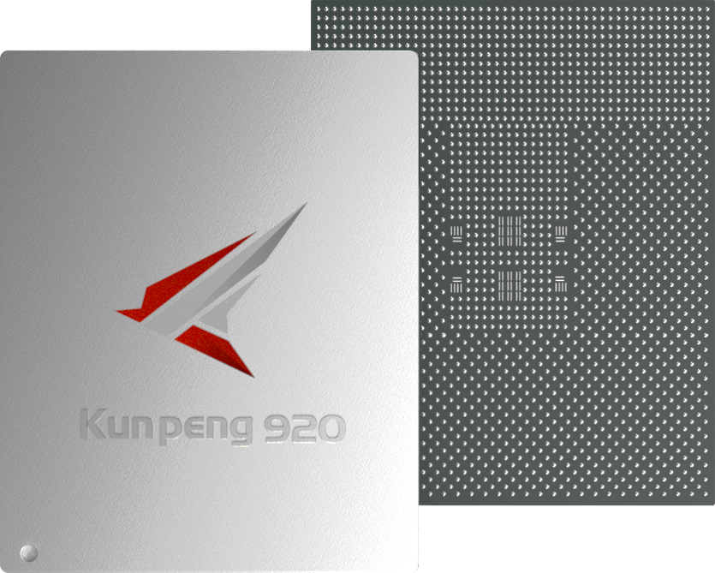
网络产业发展：来自IT行业的启示
IT产业的变革引发了网络产业的思考。业界开始提出SDN（Software Defined Networking）的概念，并不断在其商用化进程上作出尝试。目的是希望网络变得更开放、灵活和简单。
计算产业开放，促进生态蓬勃发展
网络产业会如何变化？
云服务
云主机
云硬盘
丰富的云服务…
数据库
中间件
丰富的虚拟化技术、操作系统、中间件、数据库软件…
…
操作系统
网络应用
FusionSphere
虚拟化
…
SDN控制器
服务器、存储、PC
存储阵列 PC
…
X86/ARM架构服务器
硬件网络设备
通用
硬件
…
…
网络产业是否参考计算产业，打造分层、开放的生态架构？
内存 硬盘
X86/ARM架构芯片

Slide 8

网络界的现状：经典IP网络 - 分布式网络
经典的IP网络是一个分布式的、对等控制的网络。每台网络设备存在独立的数据平台、控制平面和管理平面。设备的控制平面对等的交互路由协议，然后独立的生成数据平面指导报文转发。
经典IP网络的优势在于设备与协议解耦，厂家之间兼容性较好且故障场景下协议保证网络收敛。
控制平面
管理平面
转发平面
Router-A
控制平面
转发表、协议、算法
管理平面
未知数据帧
转发行为
配置命令
控制平面
管理平面
控制平面
管理平面
数据转发
转发平面
转发平面
转发平面
Router-B
Router-C
接收帧
发送帧
Notes:
以交换机为例介绍转发平面、控制平面和管理平面：
交换机转发平面：转发平面提供高速无阻塞数据通道，实现各个业务模块之间的业务交换功能。交换机的基本任务是处理和转发交换机各不同端口上各种类型的数据。L2/L3/ACL/QoS/组播/安全防护等各种具体的数据处理转发过程，都属于交换机转发平面的任务范畴。
交换机控制平面：控制平面完成系统的协议处理、业务处理、路由运算、转发控制、业务调度、流量统计、系统安全等功能。交换机的控制平面用于控制和管理所有网络协议的运行。控制平面提供了数据平面数据处理转发前所必须的各种网络信息和转发查询表项。
交换机管理平面：管理平面完成系统的运行状态监控、环境监控、日志和告警信息处理、系统加载、系统升级等功能。交换机的管理平面是提供给网络管理人员使用TELNET、WEB、SSH、SNMP、RMON等方式来管理设备，并支持、理解和执行管理人员对于网络设备各种网络协议的设置命令。管理平面必须预先设置好控制平面中各种协议的相关参数，并支持在必要时刻对控制平面的运行进行干预。
在华为产品具体的实现上，部分系列产品将功能组合区分为数据平面、管理平面和监控平面。

Slide 9
网络界的思考：经典网络面临的问题
网络易拥塞
网络技术复杂
？
运维太困难
业务部署太慢

Slide 10
网络易拥塞
网络易拥塞
技术复杂
运维困难
业务部署慢
基于带宽固定选路的问题和解决思路
基于固定顺序建立隧道的问题和解决思路
A
B
1G/5G
2
3
B
C
D
2G/10G
C
A
F
G
H
E
6G/5G
1
已用带宽/总带宽
D
E
全局计算，最优调整隧道路径：
网络基于带宽计算转发路径。路由器C到路由器D的链路为最短转发路径。C-D的业务流量开始超过带宽出现丢包现象。虽然其他链路空闲，但是算法依然选择最短路径转发。如果可以全局考虑，此时最优的流量转发路径为C-A-D。
B
2
C
D
3
A
1
F
G
H
E

Slide 11
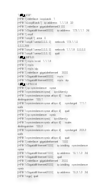
网络技术太复杂
网络易拥塞
技术复杂
运维困难
业务部署慢
网络协议多：如果您准备成为一名网络技术专家， 您需要阅读网络设备相关RFC 2500篇。如果一天阅读一篇，需要长达6年时间， 而这只是整个RFC的 1/3，其数量还在持续增加。
网络配置难：如果您准备成为某个设备商设备的百事通，您需要掌握的命令行超过10000条，而其数量还在增加。
1 0 0 0 0

Slide 12
网络故障定位、诊断困难
网络易拥塞
技术复杂
运维困难
业务部署慢
故障发现难
故障定位难
异常流占全网流3.65%
人工故障识别
人工抓包定位
人工问题诊断
经用户投诉而定位的网络故障仅是冰山一角。
传统运维网络故障依靠人工故障识别、人工定位和人工诊断。
超过85%的网络故障业务投诉后才发现。无法有效主动识别、分析问题。
传统运维仅监控设备指标，存在指标正常，但用户体验差的情况。缺少用户和网络的关联分析。
数据中心网络统计，一个故障定位平均耗时76 min。

Slide 13





网络业务的部署速度太慢
网络易拥塞
技术复杂
运维困难
业务部署慢
网络策略
网络策略变更复杂、不灵活：
网络策略无法细化到用户。策略变更复杂，无法灵活调整。
访问
策略
带宽
策略
QoS
策略
其他策略
…
基于IP、位置固定、命令行配置
业务网络
视频监控虚拟网
办公虚拟网
科研虚拟网
新业务部署周期长：
新业务部署涉及端到端设备配置修改。
命令行端到端配置
物理网络
物理网络部署效率低：
物理网络无零配置部署能力。
设备逐台命令行配置
Notes:
网络业务部署的愿景是：网络策略实现业务随行，与物理位置无关；新业务实现快速部署；物理网络支持零配置部署，设备即插即用。

Slide 14


SDN的起源
SDN（Software Defined Networking）即软件定义网络。是由斯坦福大学Clean Slate研究组提出的一种新型网络创新架构。 其核心理念通过将网络设备控制平面与数据平面分离，从而实现了网络控制平面的集中控制，为网络应用的创新提供了良好的支撑。
SDN起源提出了三个特征， “转控分离”、“集中控制”和“开放可编程接口”。
SDN应用
控制面功能由控制器提供
OpenFlow控制器
控制平面
控制平面
OpenFlow
OpenFlow协议互联
转发平面
转发平面
OpenFlow Switches
OpenFlow交换机仅有数据平面

Slide 15
OpenFlow基本概念
OpenFlow是控制器与交换机之间的一种南向接口协议。它定义了三种类型的消息，Controller-to-Switch、 Asynchronous 和 Symmetric。每一种消息又包含了更多的子类型。
OpenFlow控制器
Controller-to-Switch
该消息由Controller发送。用于管理Switch和查询Switch的相关信息。
Asynchronous
OpenFlow
该消息由Switch发起。当Switch状态发生改变时，发送该消息告诉Controller状态变化。
Symmetric
该消息没有固定发起方，可由Switch或者Controller发起。例如Hello、Echo、Error等。
OpenFlow Switches
Notes:
Controller-to-Switch子类型：
Features消息：在SSL/TCP会话建立后，Controller给Switch发送Features请求Switch的相关信息。Switch必须应答自己支持的功能，包括接口名、接口MAC地址、接口支持的速率等等基本信息。
Configuration消息：Controller可以设置或查询Switch的状态。
Modify-State消息：Controller发送该消息给Switch，来管理Switch的状态，即增加/删除、更改流表，并设置Switch的端口属性。
Read-State消息：Controller用该消息收集Switch上的统计信息。
Send-Packet消息：Controller发送该消息到Switch的特定端口。
Asynchronous子类型：
Packet-in消息：当Flow Table中没有匹配的表项或者匹配“send to Controller”，Switch将给Controller发送packet-in消息。
Packet-out消息：从控制器回复的消息。
Flow-Removed消息：当给Switch增加一条表项时，会设定超时周期。当时间超时后，该条目就会被删除。这时Switch就会给Controller发送Flow-Removed消息；当流表中有条目要删除时，Switch也会给Controller发送该消息。
Port-status消息：当数据路径接口被添加、删除、修改的时候，此消息用于通知控制器。

Slide 16
Notes:
Symmetric子类型：
Hello消息：当一个OpenFlow连接建立时，Controller和Switch都会立刻向对端发送OFPT_HELLO消息，该消息中的version域填充发送方支持的OpenFlow协议最高的版本号；接收方收到该消息后，接收方会计算协议版本号，即在发送方和接收方的版本号中选择一个较小的；如果接收方支持该版本，则继续处理连接，连接成功；否则，接收者回复一个OFPT_ERROR消息，类型域中填充ofp_error_type.OFPET_HELLO_FAILED
Echo消息： Switch和Controller任何一方都可以发起Echo request消息，但收到的一方必须回应Echo reply消息。这个消息可以来测量latency、Controller-Switch之间的连接性，即心跳消息；
Error消息：当交换机需要通知控制器发生问题或错误时，Switch给Controller 发送Error消息。
OpenFlow协议仍在持续更新。更多更全的消息类型请参考ONF最新发布《OpenFlow Switch Speciﬁcation》标准。

Slide 17
Flow Table简介
OpenFlow交换机基于流表（Flow Table）转发报文。
每个流表项由匹配字段、优先级、计数器、指令、超时、Cookie、Flags这七部分组成。其中关于转发的关键的两个内容是匹配字段和指令。
匹配字段是匹配规则，支持自定义。
指令是用来描述匹配后的处理方式。
匹配域 | 优先级 | 计数 | 动作 | Timeout | Cookie | Flags
流表字段支持自定义，例如本例匹配项字段：
Ingress Port | Ether Source | Ether Dst | Ether Type | VLAN ID | VLAN Priority | IP Src | IP Dst | TCP Src Port | TCP Dst Port
3 | MAC1 | MAC2 | 0x8100 | 10 | 7 | IP1 | IP2 | 5321 | 8080
Notes:
Match Fields：流表项匹配项（OpenFlow 1.5.1版本支持45个可选匹配项），可以匹配入接口、物理入接口，流表间数据，二层报文头，三层报文头，四层端口号等报文字段等。
Priority：流表项优先级，定义流表项之间的匹配顺序，优先级高的先匹配。
Counters：流表项统计计数，统计有多少个报文和字节匹配到该流表项。
Instructions：流表项动作指令集，定义匹配到该流表项的报文需要进行的处理。当报文匹配流表项时，每个流表项包含的指令集就会执行。这些指令会影响到报文、动作集以及管道流程。
Timeouts：流表项的超时时间，包括了Idle Time和Hard Time。
Idle Time：在Idle Time时间超时后如果没有报文匹配到该流表项，则此流表项被删除。
Hard Time：在Hard Time时间超时后，无论是否有报文匹配到该流表项，此流表项都会被删除。
Cookie：Controller下发的流表项的标识。
Flags：该字段改变流条目的管理方式。

Slide 18

转发方式对比
经典路由协议基于路由表转发
OpenFlow基于流表转发
OF控制器
路由协议
1.1.1.1
1.1.1.2
10.0.0.0/30
10.0.0.0/30
G0/0/1
流表匹配过程：
路由表
目的网络 | 来源 | 下一跳 | 出接口
10.0.0.0/30 | OSPF | 1.1.1.2 | G0/0/1
Table0
Table1
…
Table N
流表
匹配域 | 优先级 | 计数 | 动作 | Timeout | Cookie
经典的网络转发方式是网络设备通过查询路由表指导流量转发。
路由表的条目由网络设备之间运行路由协议而计算生成。
路由表是定长的。路由表通过最长匹配原则执行报文转发。一台网络设备只有一张路由表。
OpenFlow是一个网络协议。运行OpenFlow的交换机通过查询流表指导流量转发。
流表一般是由OF控制器统一计算，然后下发到交换机。
流表是变长的，拥有丰富的匹配规则和转发规则。一台网络设备有多张流表。
Notes:
流表的匹配原则是对于存在的“table0-table255”，优先从table0开始匹配。同一table内部按照优先级匹配，优先级高优先匹配。
当前OpenFlow的主流应用是用于数据中心的软件交换机，例如OVS、CE1800V等，而不是实现硬件交换机的转控分离。

Slide 19
SDN的本质诉求
SDN的本质诉求是让网络更加开放、灵活和简单。它的实现方式是为网络构建一个集中的大脑，通过全局视图集中控制，实现或业务快速部署、或流量调优、或网络业务开放等目标。
SDN的价值是：
集中管理，简化网络管理与运维；
屏蔽技术细节，降低网络复杂度，降低运维成本；
自动化调优，提高网络利用率；
快速业务部署，缩短业务上线时间；
网络开放，支撑开放可编程的第三方应用。
SDN带来了网络架构的变革。
Notes:
SDN是一个更为广泛的概念而不局限于OpenFlow。转控分离是实现SDN的一种方法而不是本质。

Slide 20

SDN网络架构
SDN网络架构分为协同应用层、控制器层和设备层。不同层次之间通过开放接口连接。以控制器层为主要视角，区分面向设备层的南向接口和面向协同应用层的北向接口。OpenFlow属于南向接口协议的一种。
协同应用层
APP
业务协同
NBI北向接口
控制器层
业务编排
SBI南向接口
设备层
数据转发
Notes:
协同应用层：主要完成用户意图的各种上层应用，典型的协同层应用包括OSS、OpenStack等。OSS可以负责整网的业务协同，OpenStack云平台一般用于数据中心负责网络、计算、存储的业务协同。还有其他的协同层应用，比如用户希望部署一个安全APP，这个安全APP不关心设备具体部署位置，只是调用了控制器的北向接口，例如Block（Source IP，DestIP），然后控制器会给各网络设备下发指令。这个指令根据南向协议不同而不同。
控制器层：控制器层的实体就是SDN控制器，是SDN网络架构下最核心的部分。控制层是SDN系统的大脑，其核心功能是实现网络业务编排。
设备层：网络设备接收控制器指令，执行设备转发。
NBI北向接口：北向接口为控制器对接协同应用层的接口，主要为RESTful。
SBI南向接口：南向接口为控制器与设备交互的协议，包括NETCONF、SNMP、OpenFlow、OVSDB等。

Slide 21






华为SDN网络架构
华为SDN网络架构支持丰富的南北向接口，包括OpenFlow、OVSDB、NETCONF、PCEP、 RESTful 、SNMP、BGP、JsonRPC、RESTCONF等。
Network
Application
云平台
EMS
Orchestration
Apps
NBI Plane
RESTful
SNMP
MTOSI/CORBA
Kafka/SFTP
RESTCONF
北向开放接口
南向开放接口
PCEP
Interface
NETCONF
Interface
OpenFlow
Interface
BGP-LS
Interface
OVSDB
Interface
SNMP
Interface
BGP
Interface
JsonRPC
Interface
Telemetry
转发设备
Switch
CPE
Router
Security Gateway
VNF
AP
Notes:
云平台：云数据中心内资源管理平台。云平台包含对网络资源、计算资源和存储资源的管理。OpenStack是最主流的开源云平台。
EMS（Element Management System，网元管理系统）是管理特定类型的一个或多个电信NE（Network Element，网络单元）的系统。
Orchestration（容器编排）：容器编排工具也可以包含网络业务编排功能。Kubernetes是主流的工具。
MTOSI/CORBA用于对接BSS/OSS。Kafka/SFTP可用于对接大数据平台。

Slide 22

华为SDN解决方案 - 管、控、析构建智简网络
应用层
云平台
自助
门户
移动
APP
第三方 APP
…
网络
管控层
Manager
Controller
Analyzer
网络层
AP
AP
DC Fabric
Campus
Campus
CPE
CPE
WAN/DCI
WAN/DCI
DC Fabric
Branch
SD-WAN
Branch
CPE
CPE

Slide 23





什么是iMaster NCE ？
iMaster NCE，自动驾驶网络管理与控制系统，是华为集管理、控制、分析和AI智能功能于一体的网络自动化与智能化平台。
SDN自动化业务配置部署
AI智能分析预测排障
统一数据底座
感知定位处理一气呵成
全生命周期管理
仿真校验监控优化
自动化+智能化
管理+控制+分析
规+建+维+优
2
3
4
网管
控制器
分析器
自动驾驶网络系统
Network
=
Notes:
iMaster NCE能做什么？它有效连接了物理网络与商业意图。南向实现全局网络的集中管理、控制和分析。面向商业和业务意图使能资源云化、全生命周期网络自动化，以及数据分析驱动的智能闭环。北向提供开放网络API与IT快速集成。
iMaster NCE用在哪里？可以在企业领域数据中心网络（DCN）、企业园区（Campus）、企业分支互联（SD-WAN）等场景，让企业网络更加简单、智慧、 开放和安全，加速企业的业务转型和创新。

Slide 24
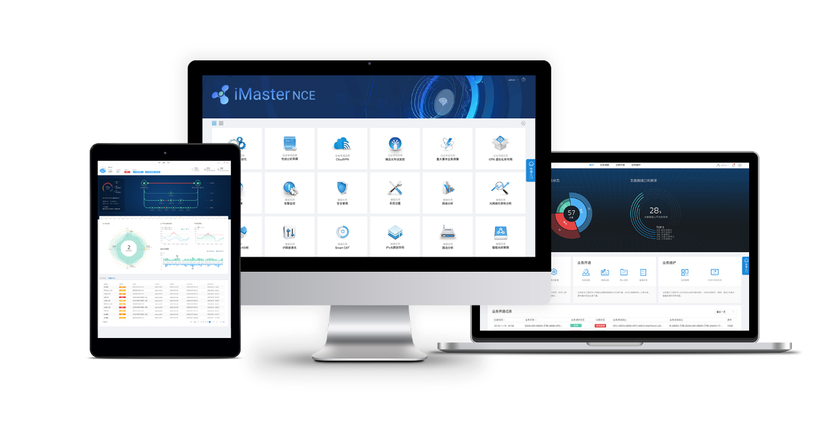

iMaster NCE全新启航
数据中心
iMaster NCE-Fabric *
企业园区
iMaster NCE-Campus *
SD-WAN
iMaster NCE-WAN
广域IP
iMaster NCE-IP
广域传输
iMaster NCE-T
* 本课程介绍

Slide 25





华为数据中心CloudFabric自动驾驶解决方案
数据中心
企业园区
基于iMaster NCE-Fabric，为数据中心网络提供从规划-建设-运维-调优全生命周期服务。
Service Intent/Strategy
规建一体：
规划工具对接NCE，实现规划建设一体化。
ZTP（Zero Touch Provisioning，零配置开局）
Simplification elements
分析
极简部署：
业务意图自理解和转换部署。
网络变更仿真评估，杜绝人为错误。
+AI
控制
管理
智能运维：
基于知识图谱和专家规则的快速故障发现定位
基于专家规则和仿真分析的快速故障恢复
Telemetry & ERSPAN
NETCONF & SNMP
实时调优：
面向AI-Fabric的流量本地推理，在线模型训练调优
用户行为预测、资源调优建议
VM
VM
VM
VM
VM
VM
VM
VM
VM

Slide 26
关键特性：极简ZTP部署
数据中心
企业园区
网络管理员
ZTP部署流程：
1. 网络管理员点击启动ZTP任务。
2. 设备自动获取IP地址访问控制器。
3. 控制器判断设备角色（Spine or Leaf），对上线设备下发管理IP、SNMP、NETCONF等配置，并通过管理IP纳管设备。
4. 控制器全局下发互联配置及OSPF、BGP等配置。
5. 设备上线成功，管理员NCE查看全网信息。
1
5
2
3
4
Spine
VXLAN
Leaf
注：Spine-Leaf是数据中心网络架构

Slide 27
关键特性：网络意图自理解，业务快速部署
数据中心
企业园区
网络设计
配置下发
业务验证
2~3天
10分钟
1~2天
iMaster NCE-Fabric
校验结果分析
意图转换
网络设计
仿真校验
网络配置
工单
内置模型:
ACL部署
网络开通
意图模型
10分钟
华为iMaster NCE-Fabric支持虚拟化、云计算和容器网络的自动化快速部署。
Notes:
iMaster NCE-Fabric支持对接用户IT系统，为用户意图匹配意图模型，通过NETCONF下发配置到设备上实现业务快速部署。
iMaster NCE-Fabric支持对接主流云平台（OpenStack）、虚拟化平台（vCenter/SystemCenter）和容器编排平台（Kubernetes）。

Slide 28
关键特性：网络变更仿真，预判变更风险
数据中心
企业园区
待变更配置
资源充足度
现网配置信息
互访连通性
现网拓扑信息
网络建模
形式化验证算法
对原有业务影响
现网资源信息
数据收集/上传
建模求解
校验结果
建立物理/逻辑/应用网络模型
通过形式化验证算法求解
校验现网资源是否足够、连通性等
变更对原有业务影响分析和呈现

Slide 29

关键特性：数据中心网络AI智能运维
数据中心
企业园区
Collect
Analysis
Decision
智能分析引擎
知识推理引擎
BGP
震荡
OSPF
震荡
接口震荡
华为30+年运维
专家经验
ISIS
震荡
BFD
震荡
手动恢复
Router-ID冲突
真实局点故障
持续学习训练
异常检测
基于意图闭环
根因分析
知识
知识
知识
知识
风险预测
推荐最佳预案：
端口隔离
回退配置
扩容建议
数据中心全息数据
模型应用
业务流数据/Telemetry数据
数据清洗
AI异常识别
网络对象建模
Notes:
数据中心AI智能运维能力由iMaster NCE-FabricInsight提供。

Slide 30



华为园区网络CloudCampus自动驾驶解决方案
数据中心
企业园区
网络开通”快”，部署效率提升600%
分析
一站式管理平台
设备即插即用：设备极简开局，场景导航，模板配置
网络极简部署：网络资源池化，一网多用，业务自动化发放
管理
控制
设计
部署
策略
业务发放”快”，用户体验提升100%
业务随行：图形化策略配置，用户随时随地接入，漫游权限不变，体验不变
终端智能识别：终端接入防仿冒，终端智能识别准确率95+%
智能HQos：基于应用调度和整形，带宽精细化管理，保证关键用户业务体验
Netconf/YANG
中大型园区
中小型园区
园区互联
办公虚拟网
WAN/
Internet
智能运维“快”，整网性能提升50%+
研发虚拟网
实时体验可视：基于Telemetry的每时刻、每用户、每区域的网络体验可视
精准故障分析：主动识别85%的典型网络问题并给出建议，实时数据对比分析故障预测
智能网络调优：基于历史数据的无线网络预测性调优，整网性能提升50%+（来源：Tolly认证）
办公虚拟网
安全组1
安全组2
安全组3
访问策略
带宽
优先级
研发虚拟网
安全组4
安全组5

Slide 31





关键特性：设备即插即用
数据中心
企业园区
APP扫码开局
DHCP开局
注册查询中心方式
1
1
1
2
注册查询中心
4
3
4
3
5
4
DHCP Server
3
2
2
预配置
同步信息
通过注册查询中心获取注册信息
设备自动注册上线
配置自动化下发
预配置
APP扫码部署
设备自动注册上线
配置自动化下发
预配置
通过DHCP server获取注册信息
设备自动注册上线
配置自动化下发
Notes:
设备即插即用包括但不限于APP扫码开局、DHCP开局和注册查询中心。
注册中心：华为设备注册查询中心，简称注册中心，是华为云管理网络解决方案的主要部件之一，用于设备的管理模式和注册归属查询。设备根据查询结果确定是否切换到云管理模式，需要注册到哪个云管理平台。 以AP为例，对于华为支持云管理特性的设备均会预置华为设备注册中心的URL（register.naas.huawei.com）和端口号（10020）。

Slide 32


关键特性：构建一网多用的虚拟化园区
数据中心
企业园区
Internet
通过引入虚拟化技术，在园区网络中，基于一张物理网络创建多张虚拟网络（VN，Virtual Network）。不同的虚拟网络应用于不同的业务，例如办公、研发或物联网等。
通过iMaster NCE实现全网设备集中管理，管理员通过图形化界面实现网络配置。
iMaster NCE将管理员的网络业务配置意图“翻译”成设备命令，通过NETCONF协议将配置下发到各台设备，实现网络的自动驾驶。
Border
物联网（IoT）
研发网
AP
办公网
Host1
销售员工
Host2
研发员工
Host3
IoT设备
Host4
访客

Slide 33
关键特性：业务随行，基于安全组的策略管理
数据中心
企业园区
业务随行：不管用户身处何地，使用哪个IP地址，都保证该用户拥有相同的网络权限和一致的用户策略。
销售用户
安全组
研发用户
安全组
服务器资源
安全组
引入安全组。安全组即拥有相同网络访问策略的一组用户。
1
权限策略
体验策略
定义基于安全组的权限控制策略、用户体验策略，将策略下发到网络设备。
2
安全组及策略下发
4
用户的流量进入网络后，网络设备根据流量所述的源、目的安全组执行策略。
园区网络
准入认证
准入认证
准入认证
用户A
用户B
用户C
3
用户执行准入认证后，获得授权的安全组。

Slide 34


关键特性：有线与无线融合
数据中心
企业园区
无线网络构建方式1：独立AC
无线网络构建方式2：插卡AC
独立AC存在无线流量瓶颈并增加故障节点；
有线及无线管理上独立；
有线、无线认证点分离。
插卡AC
AC作为交换机的一块插卡，安装在交换机上；
仅仅是硬件层面的融合。
独立AC
有线及无线认证点分离、策略控制分散、流量转发分离、故障排除困难、管理困难
有线无线融合（随板AC，Native AC）
交换机融合AC功能，无线流量转发无瓶颈，并且减少故障点，有线无线集中管理：
有线及无线业务统一管理、融合转发
有线及无线用户融合管理、网关融合
有线及无线认证点融合
有线及无线统一策略执行
随板AC

Slide 35


关键特性：终端智能识别，安全接入
数据中心
企业园区
需求&挑战
华为支持1000+ 办公/物联终端的识别。
某高校
50+类
智能终端
内置丰富的
终端指纹库
终端由学院采集：
MAC采集难、易错
>>
某企业
>>
100+/天
认证报障
基于终端类型的
基于终端类型的
基于终端类型的
接入仿冒难定位
自动认证
识别为打印机
自动(MAC)认证，免MAC录入
自动授权
识别为摄像头
自动加入“视频监控”组
设置为“VIP”用户
仿冒检测
先识别为IP电话，后识别为PC
上报终端仿冒告警

Slide 36


关键特性：园区网络AI智能运维
数据中心
企业园区
AS-IS：以设备为中心的网络管理
TO-BE：以用户体验为中心的AI智能运维
网络管理系统
网络智能分析器
传统网管
拓扑管理
性能管理
告警管理
配置管理
体验可视化管理
用户旅程回放
潜在故障识别
故障根因定位
网络预测性调优
Telemetry
秒级网络数据采集
SNMP
分钟级网络数据采集
体验可视化：基于Telemetry秒级数据采集，每用户每应用每时刻体验可视
分钟级潜在故障识别和根因定位
基于动态基线、大数据关联等识别潜在故障
KPI关联分析和协议回放，精准定位问题根因
网络预测性调优：通过AI 智能分析AP的负载趋势，完成无线网络的预测性调优闭环
以设备为中心，无法感知用户体验
“救火式”响应，无法识别潜在故障
依靠专业工程师现场定位故障
利用算法提升效率，通过场景化的持续学习和专家经验，智能运维将运维人员从复杂的告警和噪声解放出来，使运维更加自动化和智能化。

Slide 37
SDN概述
NFV概述

Slide 38
NFV的背景：同样来自IT行业变革的启示
来自IT界的启示，给网络产业带来了网络架构和设备架构两个层面的思考。网络架构层面引入对SDN控制器的思考，设备架构层面引入对设备部署形态的思考。
IT产业的变革
近年虚拟化和云计算等IT技术蓬勃发展，传统部署于硬件的应用逐渐云化。应用以软件的方式部署于私有云、公有云或者混合云上。
网络？
APP
APP
APP
OS
OS
网络产业思考：能否以软件化的方式部署网络应用呢?
这些思考引发了NFV（Network Functional Virtualization，网络功能虚拟化）。
VM
VM
OS
虚拟化/云化
Notes:
网络功能虚拟化被称为NFV（Network Functions Virtualization），而虚拟化之后的网络功能被称为VNF（Virtualized Network Function）。当我们谈“VNF”时，我们指运营商IMS、CPE这些传统网元在虚拟化之后的实现。在硬件通用化后，传统的网元不再是嵌入式的软硬结合的产品，而是以纯软件的方式安装在通用硬件（即NFVI）上。

Slide 39

NFV的起源
2012年10月，13家Top运营商（AT&T、Verizon、VDF、DT、T-Mobile、BT、Telefonica等）在SDN和Open Flow世界大会上发布NFV （Network Functions Virtualization）第一版白皮书，同时成立了ISG（Industry Specification Group）来推动网络虚拟化的需求定义和系统架构制定。
2013年，ETSI下NFV ISG（行业规范工作组）进行第一阶段研究，已完成相关标准制定。主要定义网络功能虚拟化的需求和架构，并梳理不同接口的标准化进程。
Notes:
2015年，NFV研究进入第二阶段。其主要研究目标是建设一个可互操作的NFV生态，推动更广泛的行业参与，并且确保满足阶段一中定义的需求。同时明确NFV与SDN等相关标准、开源项目的协作关系等。NFV阶段二主要分为5个工作组：IFA（架构与接口）、 EVE（生态圈）、 REL（可靠性）、 SEC（安全）、TST（测试、执行、开源）。各工作组主要讨论交付件文档框架和交付计划。
ETSI NFV标准组织与Linux基金会合作，启动开源项目OPNFV（NFV开源项目，提供一个集成、开放的参考平台），汇聚业界的优势资源，积极打造NFV产业生态。2015年OPNFV发布了首个版本，进一步促进NFV商用部署。
NFV相关的标准组织主要有：
ETSI NFV ISG：制定NFV的需求和功能框架。
3GPP SA5工作组：重点关注3GPP网元的虚拟化管理（MANO相关）的技术标准和规范。
OPNFV：加速NFV市场化节奏的开源平台项目。

Slide 40
NFV的价值
NFV（Network Functions Virtualization ）是运营商为了解决电信网络硬件繁多、部署运维复杂、业务创新困难等问题而提出的。NFV在重构电信网络的同时，给运营商带来的价值如下：
缩短业务上线时间
降低建网成本
提升网络运维效率
构建开放的生态系统
Notes:
缩短业务上线时间：在NFV架构的网络中，增加新的业务节点变得异常简单。不再需要复杂的工勘、硬件安装过程。业务部署只需申请虚拟化资源（计算/存储/网络等），加载软件即可，网络部署变得更加简单。同时，如果需要更新业务逻辑，也只需要更新软件或加载新业务模块，完成业务编排即可，业务创新变得更加简单。
降低建网成本：首先，虚拟化后的网元能够合并到通用设备（COTS）中，获取规模经济效应。其次，提升网络资源利用率和能效，降低整网成本。NFV采用云计算技术，利用通用化硬件构建统一的资源池，根据业务的实际需要动态按需分配资源，实现资源共享，提高资源使用效率。如通过自动扩缩容解决业务潮汐效应下资源利用问题。
提升网络运维效率：自动化集中式管理提升运营效率，降低运维成本。例如数据中心的硬件单元的集中管理的自动化，基于MANO的应用生命周期管理的自动化，基于NFV/SDN协同的网络自动化。
构建开放的生态系统 ：传统电信网络专有软硬件的模式，决定了它是一个封闭系统。NFV架构下的电信网络，基于标准的硬件平台和虚拟化的软件架构，更易于开放平台和开放接口，引入第三方开发者，使得运营商可以共同和第三方合作伙伴共建开放的生态系统。

Slide 41
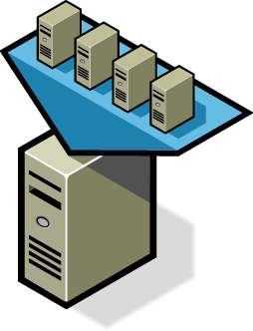
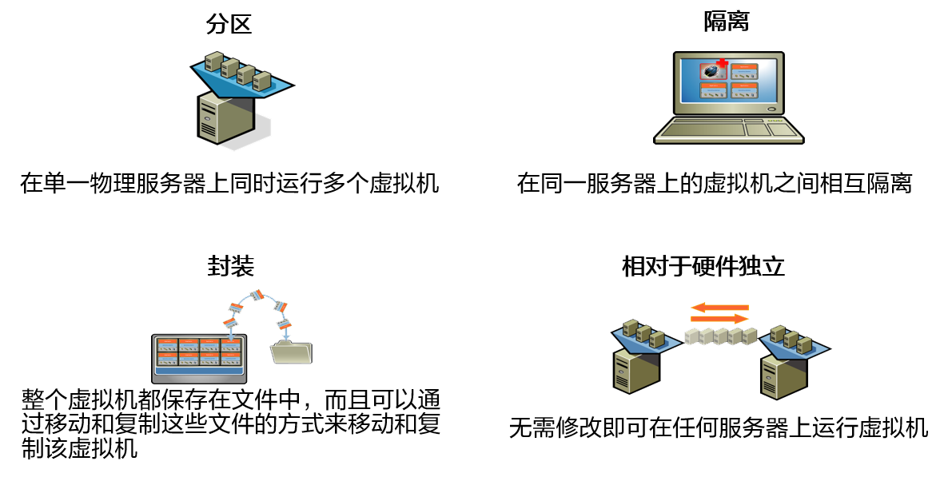
NFV关键技术：虚拟化
在NFV的道路上，虚拟化是基础，云化是关键。
传统电信网络中，各个网元都是由专用硬件实现，成本高、运维难。虚拟化具有分区、隔离、封装和相对于硬件独立的特征，能够很好匹配NFV的需求。运营商引入此模式，将网元软件化，运行在通用基础设施上。
分区
隔离
在单一物理服务器上同时运行多个虚拟机
在同一服务器上的虚拟机之间相互隔离
封装
相对于硬件独立
整个虚拟机都保存在文件中，而且可以通过移动和复制这些文件的方式来移动和复制该虚拟机
无需修改即可在任何服务器上运行虚拟机
Notes:
传统电信网络中，各个网元都是由专用硬件实现的。这种方式的问题在于，一方面搭建网络需要进行大量不同硬件的互通测试及安装配置，费时费力。另一方面，业务创新需要依赖于硬件厂商的实现，通常耗时较长，难以满足运营商对业务创新的需求。在这种背景下，运营商希望引入虚拟化的的模式，将网元软件化，运行在通用基础设施上（包括通用的服务器、存储、交换机等）。
使用通用硬件，首先运营商可以减少采购专用硬件的成本。其次，业务软件可以快速的进行迭代开发，也使得运营商可以快速进行业务创新、提升自身的竞争力。最后，这也赋予了运营商进入云计算市场的能力。

Slide 42
NFV关键技术：云化
美国国家标准与技术研究院（NIST）定义：云计算是一种模型，它可以实现随时随地，便捷地，随需应变地从可配置计算资源共享池中获取所需的资源（例如，网络、服务器、存储、应用、及服务），资源能够快速供应并释放，使管理资源的工作量和与服务提供商的交互减小到最低限度。
云计算拥有诸多好处。运营商网络中网络功能的云化更多的是利用了资源池化和快速弹性伸缩两个特征。
云计算的特征
1
按需自助服务
2
广泛网络接入
3
资源池化
4
快速弹性伸缩
5
可计量服务
B
u
y
Notes:
美国国家标准和技术研究院的定义，云计算服务应该具备以下几条特征：
按需自助服务（On-demand Self-service）：云计算实现了IT资源的按需自助服务，不需要IT管理员的介入即可申请和释放资源。
广泛网络接入（Broad Network Access）：有网络即可随时、随地的使用。
资源池化（Resource Pooling）：资源池中的资源包括网络、服务器、存储等资源，提供给用户使用。
快速弹性伸缩（Rapid Elasticity）：资源能够快速的供应和释放。申请即可使用，释放立即回收资源。
可计量服务（Measured Service）：计费功能。计费依据就是所使用的资源可计量。例如按使用小时为时间单位，以服务器CPU个数、占用存储的空间、网络的带宽等综合计费。

Slide 43
NFV架构简介
NFV架构分NFVI （Network Functions Virtualization Infrastructure，基础设施层）、 VNF（ Virtualized Network Function，虚拟化网络功能层）和MANO（Management and Orchestration，管理编排域），同还要支持现有的BSS/OSS（Business support system/ Operation support system）。
OSS/BSS：现有的运营/运维支撑系统
MANO：
提供业务编排、业务管理和资源管理等功能
VNF：利用云资源构建软件网元
NFVI：提供云化资源池
Notes:
NFV架构每一层都可以由不同的厂商提供解决方案，在提高系统开发性的同时增加了系统集成的复杂度。
NFV价值是通过设备归一和软硬件解耦实现资源的高效利用，可以降低运营商TCO，缩短业务上线时间，打造开放的产业生态。
NFVI包含硬件层和虚拟化层，业界也有说法称作COTS和CloudOS：
COTS（commercial off-the-shelf，商用现货），即通用硬件，强调了易获得性和通用性。例如Huawei FusionServer系列硬件服务器。
CloudOS：设备云化的平台软件，可以理解为电信业的操作系统。CloudOS提供了硬件设备的虚拟化能力，将物理的计算/存储/网络资源变成虚拟资源供上层的软件使用。例如华为的云操作系统FusionSphere。
VNF：VNF可以理解为各种不同网络功能的APP，是运营商传统网元（IMS，EPC，BRAS，CPE…）的软件实现。
MANO：MANO的引入是要解决NFV多CT/IT厂家环境下的网络业务的发放问题，包括：分配物理/虚拟资源，垂直打通管理各层，快速适配对接新厂家新网元。MANO包括NFVO（Network Functions Virtualization Orchestrator，负责网络服务的生命周期的管理）、VNFM（Virtualized Network Function Manager, 负责VNF的生命周期管理）、VIM（Virtualized Infrastructure Manager，负责NFVI的资源管理）三部分。

Slide 44
NFV的标准架构
ETSI定义了NFV标准架构，由NFVI、VNF以及MANO主要组件组成。NFVI包括通用的硬件设施及其虚拟化，VNF使用软件实现虚拟化网络功能，MANO实现NFV架构的管理和编排。
NFV Management and Orchestration
MANO
Os-Ma
OSS/BSS
NFV
Orchestrator
VNF
Or-Vnfm
EM 1
EM 2
EM 3
Ve-Vnfm
Service,VNF and
VNF
Infrastructure
VNF 1
VNF 2
VNF 3
Manager(s)
Description
Vn-Nf
NFVI
Vi-Vnfm
Virtualization Layer
Virtual
Virtual
Virtual
Nf-Vi
Virtualized
Or-Vi
Computing
Storage
Network
Infrastructure
Vi-Ha
Manager(s)
Hardware
Computing
Storage
Network
Execution reference points
Other reference points
Main NFV reference points

Slide 45
NFV架构功能模块
NFV标准架构定义的主要功能模块：
OSS/BSS
服务提供商的管理功能，不属于NFV框架内的功能组件，但MANO和网元需要提供对 OSS/BSS 的接口支持。
MANO
NFV管理和编排。包括VIM，VNFM及NFVO，提供对VNF及I层统一的管理和编排功能。
VIM：Virtualized Infrastructure Managers, NFVI管理模块，通常运行于对应的基础设施站点中，主要功能包括：资源的发现、虚拟资源的管理分配、故障处理等。 VNFM：VNF Managers ，VNF管理模块，主要对VNF的生命周期（实例化、配置、关闭等）进行控制。
NFVO：NFV Orchestration，实现对整个NFV基础架构、软件资源、网络服务的编排和管理。
VNF
指虚拟机及部署在虚拟机上的业务网元、网络功能软件等。
NFVI
NFV基础设施，包括所需的硬件及软件。为VNF提供运行环境。
Hardware：硬件层，包括提供计算、网络、存储资源能力的硬件设备。
Virtualization Layer：虚拟化层，主要完成对硬件资源的抽象，形成虚拟资源，如虚拟计算资源、虚拟存储资源、虚拟网络资源。其虚拟化功能由Hypervisor^{[1]} 实现。
Notes:
BSS：Business support system 业务支撑系统。
OSS：Operation support system 运营支撑系统。
Hypervisor：是一种运行在物理服务器和虚拟机操作系统之间的中间软件层，可允许多个操作系统和应用共享一套基础物理硬件。因此也可以看作是虚拟环境中的“元”操作系统，它可以协调访问服务器上的所有物理设备和虚拟机，也叫虚拟机监视器（Virtual Machine Monitor VMM）。Hypervisor是所有虚拟化技术的核心。目前主流的Hypervisor有KVM，VMWare ESXi，Xen，HyperV等。

Slide 46
NFV架构接口
NFV标准架构的主要接口：
接口类型 | 功能描述
Vi-Ha
Vn-Nf
Vf-Vi
Ve-Vnfm
OS-Ma
Vi-Vnfm
Or-Vnfm
Or-Vi
虚拟化层与基础硬件之间的接口。虚拟化层满足基础硬件兼容性要求。
虚拟机（VM）与NFVI之间的接口。它确保虚拟机可以部署在NFVI上，满足性能、可靠性和可扩展性要求。NFVI满足虚拟机操作系统兼容性要求。
虚拟化层管理软件与NFVI之间的接口，提供NFVI虚拟计算、存储和网络系统管理；提供虚拟基础架构配置和连接；提供系统利用率、性能监控和故障管理。
VNFM与VNF之间的接口，实现VNF生命周期管理、VNF配置、VNF性能和故障管理。
实现网络服务生命周期管理，VNF生命周期管理。
提供业务应用管理系统/业务编排系统与虚拟化层管理软件之间交互接口。
给VNFM发送配置信息，对VNFM进行配置，完成Orchestrator与VNFM的对接；分配给一个VNF的NFVI资源的交互；VNF信息的交换。
Orchestrator需要的资源预定及资源分配的请求；虚拟硬件资源配置及状态信息的交换。

Slide 47
华为NFV解决方案
华为NFV架构中，虚拟化层及VIM的功能由华为云Stack NFVI平台实现。华为云Stack可以实现计算资源、存储资源和网络资源的全面虚拟化，并能够对物理硬件虚拟化资源进行统一的管理、监控和优化。
华为提供运营商无线网、承载网、传输网、接入网、核心网等全面云化的解决方案。
VNF
MANO
Cloud
DSL/OLT
CloudOpera
CloudBB
CloudEdge
CloudCore
5G Core
NFVO
VNFM
NFVI
华为云Stack
FusionSphere OpenStack + OM
FusionCompute
FusionStorage
FusionNetwork
Hardware
Computing Storage Network
Notes:
DSL（Digital Subscriber Line）数字用户线路
OLT（Optical Line Terminal）光线路终端

Slide 48
FAQ
Q1： 业界SDN与NFV是什么关系？
A：虽然两者都是Network相关的变革，且NFV概念在SDN和OpenFlow世界大会上提出，但是两者彼此独立，没有必然关系。SDN主要影响网络架构，NFV主要影响网元的部署形态。
Q2：华为的解决方案中SDN与NFV是什么关系？
A：在华为的解决方案中SDN与NFV是不同的解决方案，但是有一定的关联关系。华为NFVI解决方案由华为云Stack提供。在其中网络方案选择中，可以选择SDN解决方案和非SDN解决方案。

Slide 49
（多选）以下对于华为SDN解决方案说法正确的是？ （ ）
A. 支持丰富的南向接口协议，例如RESTful、NETCONF和OVSDB。
B. 支持OpenFlow作为南向接口协议。
C. 管、控、析构建至简网络。
D. 开放可编程网络接口，支持第三发应用开发和系统对接。
请简述NFV的意义与价值。
Notes:
BCD
NFV（Network Functions Virtualization ）是运营商为了解决电信网络硬件繁多、部署运维复杂、业务创新困难等问题而提出的。NFV在重构电信网络的同时，给运营商带来的价值包括但不限于：
缩短业务上线时间
降低建网成本
提升网络运维效率
构建开放的生态系统

Slide 50
网络产业的变革与发展，提出了SDN（Software Defined Networking）软件定义网络与NFV（Network Functional Virtualization）网络功能虚拟化两个重要概念。
SDN是网络架构的革新，以控制器为主体，让网络更加开放、灵活和简单。
NFV是电信网络设备部署形态的革新，以虚拟化为基础，云计算为关键实现电信网络的重构。

Slide 51
更多OpenFlow相关问题请参考 https://www.opennetworking.org/ 。
更多华为SDN解决方案内容请参考HCIP课程。

Slide 52
https://e.huawei.com/cn/talent/#/home

